Slide 1
Я сорвал цветок- и он увял. Я поймал мотылька- и он умер у меня на ладони. И тогда я понял, что прикоснуться к красоте Можно только сердцем

Slide 2
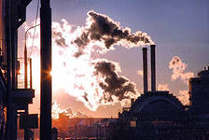
Загрязнение воздуха

Slide 3
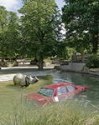
Загрязнение водоёмов

Slide 4
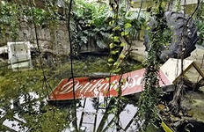
Загрязнение лесов

Slide 5
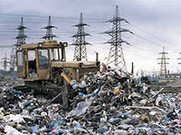
Свалки мусора

Slide 6
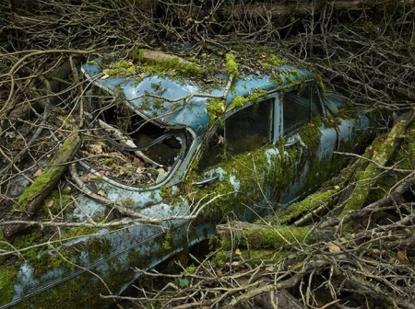

Slide 7
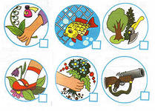
Чем могут обидеть природу дети

Slide 8
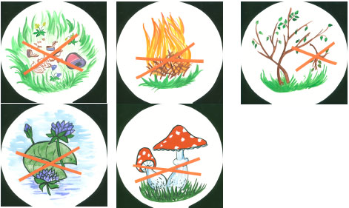

Slide 9
Знаете ли вы
Брошенная бумага будет лежать более 2 лет.
Консервные банки – более 30 лет,
Полиэтиленовый пакет- более 200лет
Стекло – 1000лет.

Slide 10
П р и р о д а
П- помогать, призывать, поливать
Р- разумно использовать
И- исследовать
Р- разводить цветы, рыхлить
О - озеленять
Д - дружить
А - аккуратно

